Slide 1
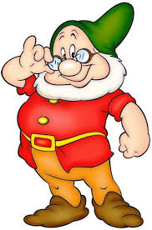
Путешествие по лабиринту урок-игра в 5-м классе по теме "Задачи на проценты"
МБОУ МО Плавский район «Сорочинская СОШ»
Учебник:
Н.Я.Виленкин, В.И.Жохов, А.С.Чесноков, С.И.Шварцбурд
Математика, 5 класс
Учитель математики
Мохова Валентина Ивановна

Slide 2
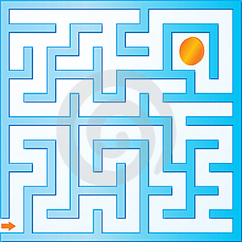
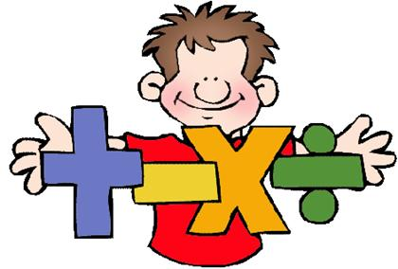
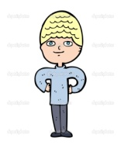
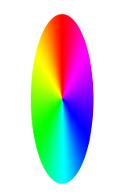
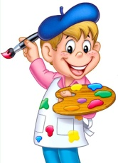
Карта путешествия по лабиринтам
ЛАБИРИНТ ЮНОГО МАТЕМАТИКА
КЛАД
ЗНАНИЯ
ЛАБИРИНТ ГОРДОГО ЧЕЛОВЕКА
ВХОД
ЛАБИРИНТ УМНОГО ХУДОЖНИКА

Slide 3
ВХОД В ЛАБИРИНТ
Переведите десятичные дроби в проценты:
0,21 | 0,07 | 0,45 | 6,78 | 1 | 1,9
21%
7%
45%
678%
100%
190%

Slide 4
ВХОД В ЛАБИРИНТ
Переведите проценты
в десятичные дроби
68% | 7% | 1% | 0,4% | 70% | 300%
0,68
0,07
0,01
0,004
0,7
3

Slide 5
ВХОД В ЛАБИРИНТ
Найдите процент от заданного числа
5% от 100
10% от 400
7% от 200
5
40
14

Slide 6
ВХОД В ЛАБИРИНТ
Найдите число, если известно, сколько процентов оно составляет:
1% равен 8
800
2% равны 50
2500
10% равны 4
40

Slide 7
ВХОД В ЛАБИРИНТ
Сколько процентов составляют:
16 см от 50 см
32%
30 мин от 2 ч
25%
45 руб от 10 руб
450%

Slide 8
Карта путешествия по лабиринтам
ЛАБИРИНТ ЮНОГО МАТЕМАТИКА
КЛАД
ЗНАНИЯ
ЛАБИРИНТ ГОРДОГО ЧЕЛОВЕКА
ВХОД
ЛАБИРИНТ УМНОГО ХУДОЖНИКА

Slide 9
ЛАБИРИНТ ХУДОЖНИКА
Вычислите устно
2 + 0,5 – 1,75
0,75
80 ∙ 0,25 ∙ 5
100
7,5 – 5 – 2,25
0,25
15 : 0,3 ∙ 0,01
0,5
10 ∙ 0,01 : 10
0,01
Закрасьте
0,75; 0,25; 0,5 круга

Slide 10
ЛАБИРИНТ ХУДОЖНИКА
Установите соответствие между числами
0,75
0,25
0,5
1/2
3/4
1/4
25%
50%
75%

Slide 11
Карта путешествия по лабиринтам
ЛАБИРИНТ ЮНОГО МАТЕМАТИКА
КЛАД
ЗНАНИЯ
ЛАБИРИНТ ГОРДОГО ЧЕЛОВЕКА
ВХОД
ЛАБИРИНТ УМНОГО ХУДОЖНИКА

Slide 12
ЛАБИРИНТ ГОРДОГО ЧЕЛОВЕКА
Расшифруйте слово, обозначающее человека, которым гордятся учителя, одноклассники
20% | 80% | 25% | 50% | 75% | 33 % | 66 % | 10%
1
3
2
3
ЧЕТ ВЕРТЬ | ТРЕТЬ | ПОЛОВИНА | ПЯ ТАЯ ЧАСТЬ | ДВЕ ТРЕТИ | ЧЕТЫРЕ ПЯ ТЫХ | ТРИ ЧЕТ ВЕРТИ | ДЕСЯ ТАЯ ЧАСТЬ
Д
И
А
М
С
Е
Л
Т

Slide 13
ЛАБИРИНТ ГОРДОГО ЧЕЛОВЕКА
Каждая школа гордится золотыми и серебряными медалистами. В нашей маленькой школе таких учащихся 4, из них 2 золотых медалиста и 2 серебряных.
Сколько процентов составляют все медалисты от общего количества учеников в школе, если их 32? Сколько процентов составляют золотые медалисты от общего количества учеников?
Решение:
4:32·100 = 12,5 (%) – все медалисты
2:32· 100 = 6,25 (%) – золотые
Ответ: 12,5%; 6,25%

Slide 14
Карта путешествия по лабиринтам
ЛАБИРИНТ ЮНОГО МАТЕМАТИКА
КЛАД
ЗНАНИЯ
ЛАБИРИНТ ГОРДОГО ЧЕЛОВЕКА
ВХОД
ЛАБИРИНТ УМНОГО ХУДОЖНИКА

Slide 15
ЛАБИРИНТ ЮНОГО МАТЕМАТИКА
Самостоятельная работа
математический лабиринт
у каждого на рабочем столе
Начиная с левого верхнего «квадрата», определяйте, истинно или ложно высказывание, верно или неверно утверждение (да или нет). Каждому квадрату соответствует буква. Собирайте слово, двигаясь по верным ответам. Продолжайте движение по стрелочкам до нижнего справа «квадрата». Составьте «слово».

Slide 16
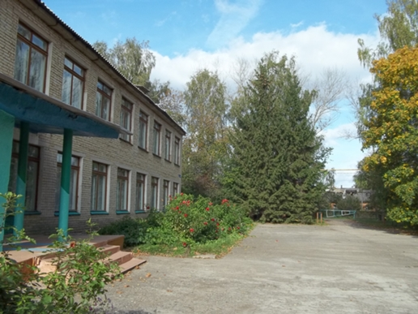
ЛАБИРИНТ ЮНОГО МАТЕМАТИКА
«АКНИЧОРОС»
Сорочинка
– село, в котором вы живёте и учитесь.

Slide 17
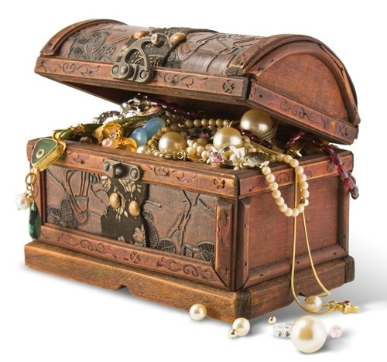
ЗАКЛЮЧИТЕЛЬНЫЙ ЛАБИРИНТ
КЛАД
?
?
?
?
?
?

Slide 18
Карта путешествия по лабиринтам
ЛАБИРИНТ ЮНОГО МАТЕМАТИКА
КЛАД
ЗНАНИЯ
ЛАБИРИНТ ГОРДОГО ЧЕЛОВЕКА
ВХОД
ЛАБИРИНТ УМНОГО ХУДОЖНИКА

Slide 19
Ас-Самарканди (персидский поэт, живший в XII столетии)
В знанье — величие и краса,
Знанье дороже,
чем клад жемчужин: Время любой уничтожит клад, Мудрый и знающий вечно нужен.

Slide 20
ДОМАШНЕЕ ЗАДАНИЕ
Составить задачу на проценты.
На примере одних данных составить три задачи, показав правила нахождения процента от числа, нахождения числа по его проценту и процентного отношения двух чисел.

Slide 21
ИТОГИ УРОКА
Что нового, интересного вы узнали?
Что вам понравилось, а что не понравилось на уроке?

